Slide 1
MEDIOS DE COMUNICACIÓN
KATHERINE GUTIERREZ HERRERA
DEISY MICHEL QUICENO ZULUAGA
ONCE DOS
León Ángel Pérez López
Lic. Lengua Castellana
INTITUCON EDUCATIVA ANTONIO DERKA SANTO DOMINGO
MEDELLIN
2014

Slide 2
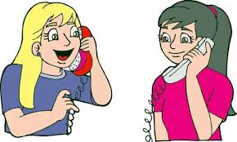
EL TELEFONO.
La importancia del teléfono es que acorta las distancias entre una persona y otra también que la comunicación se da en cuestión de segundos .
La evolución de estos es que ya podemos comunicarnos por medio de “teléfonos móviles”.

Slide 3
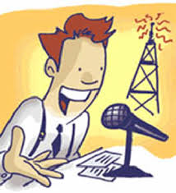
LA RADIO.
Uno de los factores más importantes de la radio es que su costo de producción es menos elevado que el de los otros medios, estas características, a su vez, nos permiten utilizar diversos elementos creativos como voces, música y anunciadores en los comerciales.
El mismo necesita de imágenes que vayan desde los ojos hasta la mente, solo se necesita persuadir al consumidor con un fuerte mensaje que a su vez, genere en el mismo, sentimientos positivos, con respecto al producto, esto es lo que constituye el éxito de un comercial de radio.

Slide 4
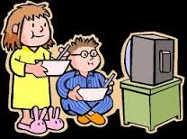
LA TELEVISION.
La función que cumple este medio de comunicación es entretener al televidente, por lo tanto así veas noticiero deporte o ciencia ficción.
La importancia de la televisión en el proceso de socialización de los chicos y jóvenes y de todos los integrantes de la sociedad están relacionadas con la calidad de los contenidos de los programas educativos e informativos.

Slide 5
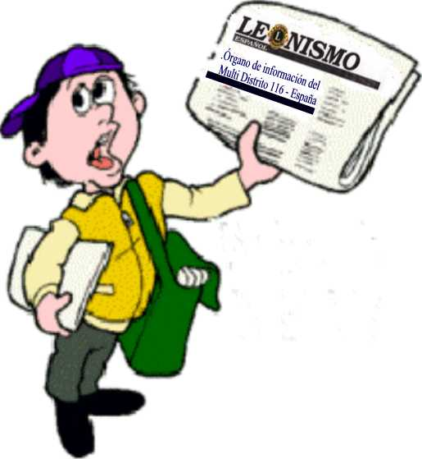
EL PERIODICO.
El periódico es uno de los medios masivos de comunicación más importante de la actualidad, especialmente en los últimos años que, con la asimilación de los soportes tecnológicos de internet ha sabido cosechar aún más seguidores.
hoy en día también te informa de las noticias diarias procedentes de todo el mundo, museos o exposiciones para visitar, opiniones de grandes escritores y periodistas.

Slide 6
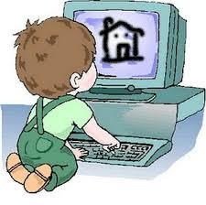
EL INTERNET.
Internet ya no es un fenómeno nuevo, pero sin duda ha revolucionado el mundo tal y como se conocía hace 30 años. Es un fenómeno global, vinculado estrechamente con la comunicación, pero que influye en gran medida sobre casi todos los ámbitos de la sociedad.
Internet es una herramienta muy útil para obtener información. Nos facilita mucho las cosas a la hora de conseguir información e investigar sobre algún tema en concreto.

